Slide 1
Торцевание из салфеток
Мастер-класс
Работу выполнила:
Воспитатель МБДОУ г. Иркутска детский сад № 188
Николаева О.А

Slide 2
Актуальность
Работа в технике торцевания интересна и доступна детям, она не сложная, но кропотливая. Развивает мелкую моторику пальцев рук, точность движений, фантазию, абстрактное мышление, требует не только усидчивости, но и аккуратности, внимания и определенной ловкости.

Slide 3
Цель:
- Передача коллегам своего опыта техники торцевания из салфеток путем прямого и комментированного показа последовательности действия, методов, приемов и форм педагогической деятельности.

Slide 4
Задачи работы:
Познакомить с техникой торцевание , обучить основным приемам работы в технике,
Умение создавать композиции в данной технике;
Развивать моторику чувства вкуса, воображения, творческое мышление;
Воспитывать интерес к работе с бумагой.

Slide 5
Что это такое?
Торцевание - это изготовление объемных картин или фигурок путем приклеивание маленьких скрученных шариков или трубочек из бумаги на поверхность. Такие работы отличаются от других видов аппликации своим воздушным результатом.

Slide 6
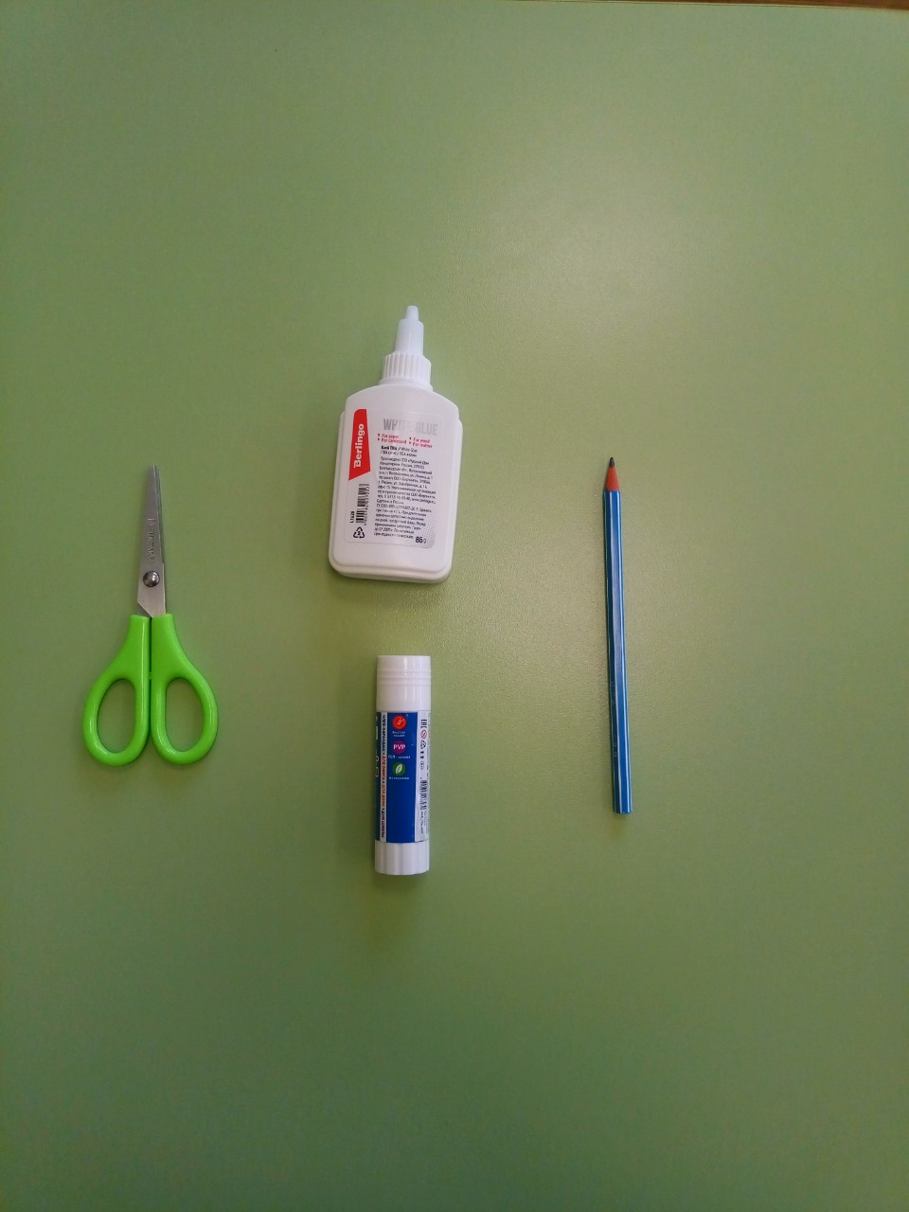
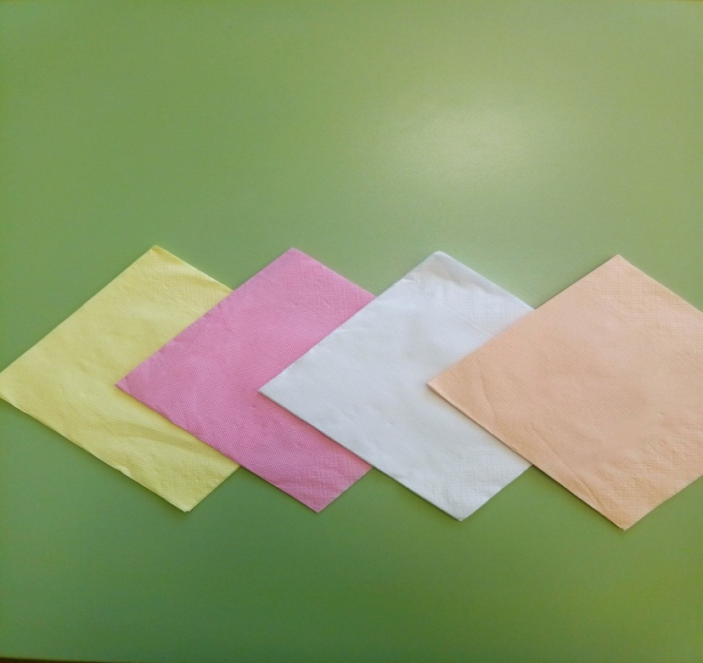
Материалы и оборудования:
ножницы, клей, карандаш и салфетки различных цветов.

Slide 7
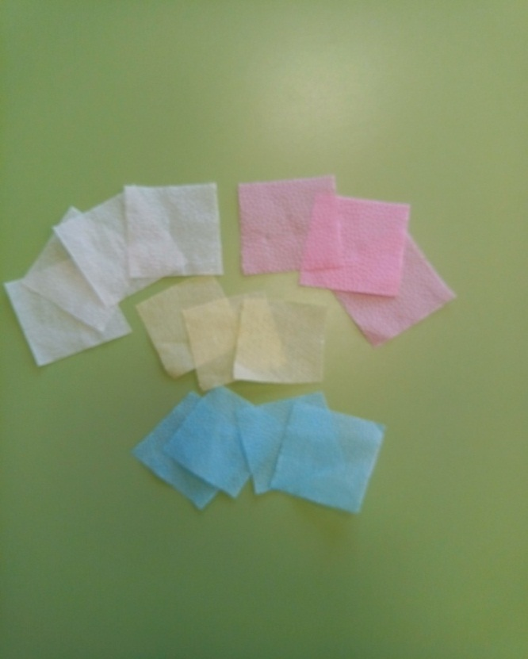
1 этап работы:
Вырезаем из салфеток много маленьких квадратиков стороной 1-2 см, ровность соблюдать не обязательно.
Размеры можно варьировать, например, делать более выпуклые части рисунка.

Slide 8
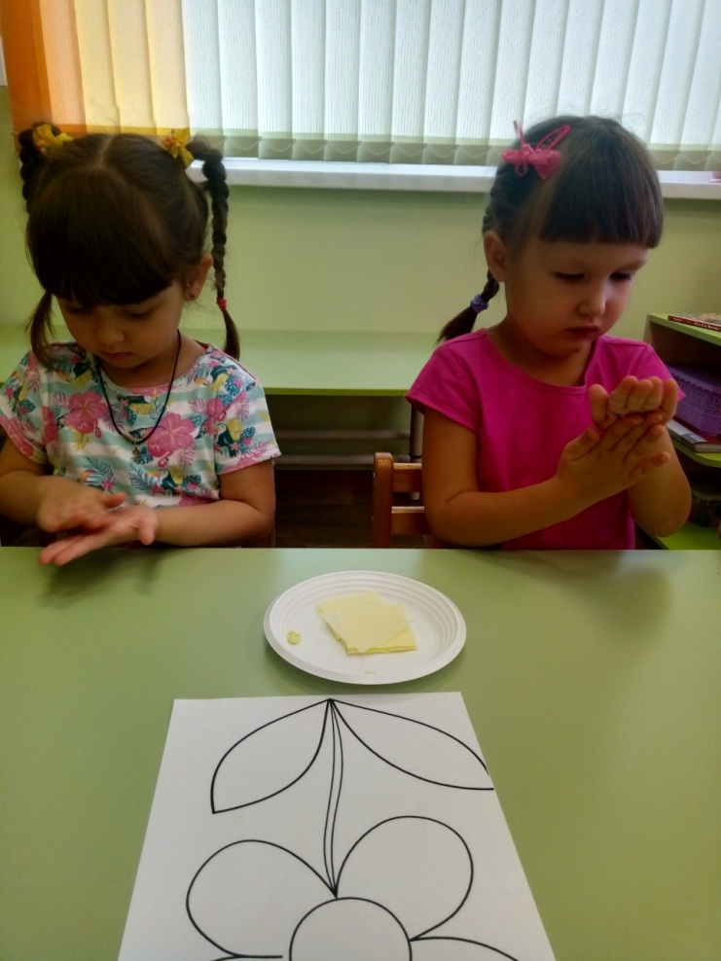
2 этап работы:
Ладонями скатываем квадратики. Клей наносим на часть линии рисунка или непосредственно на саму торцовку. Торцовочки нужно приклеивать плотно друг к другу.

Slide 9
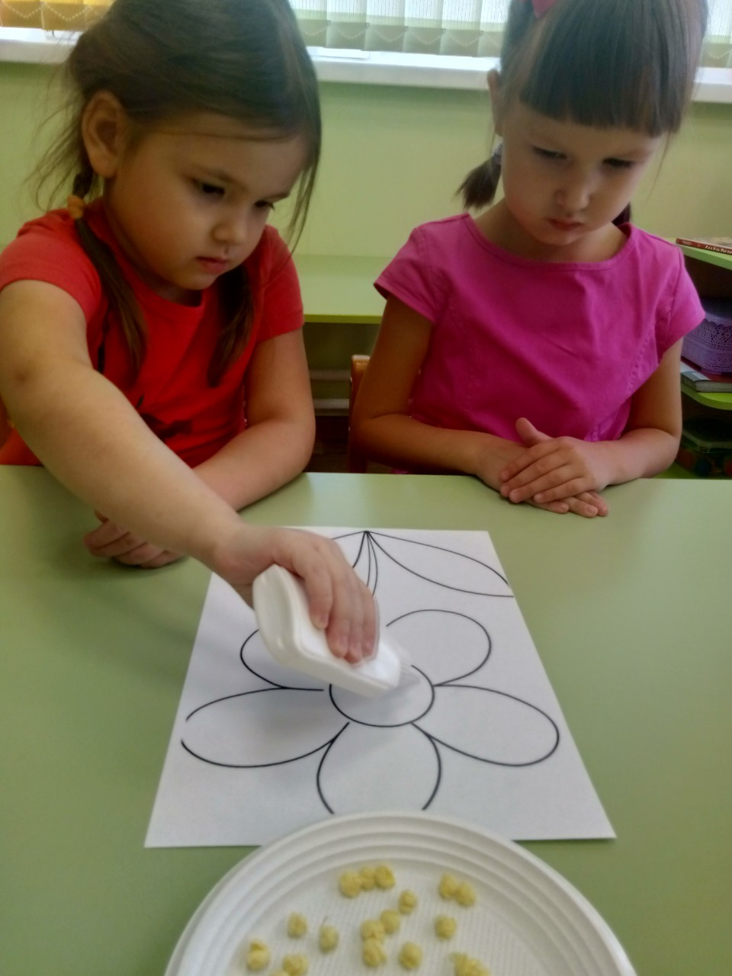
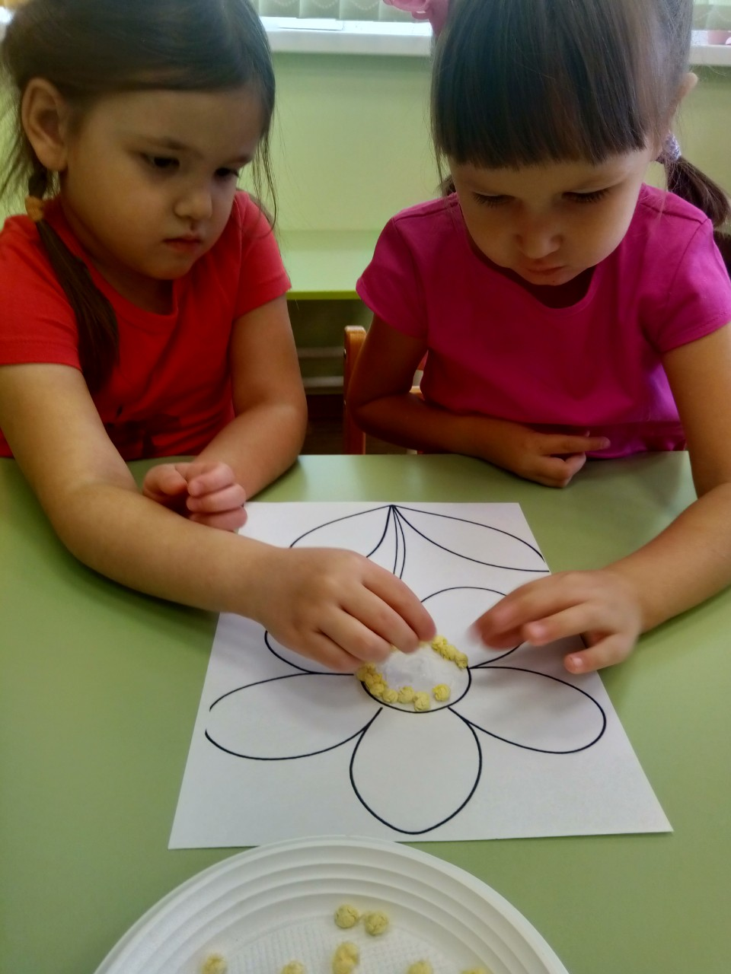

Slide 10
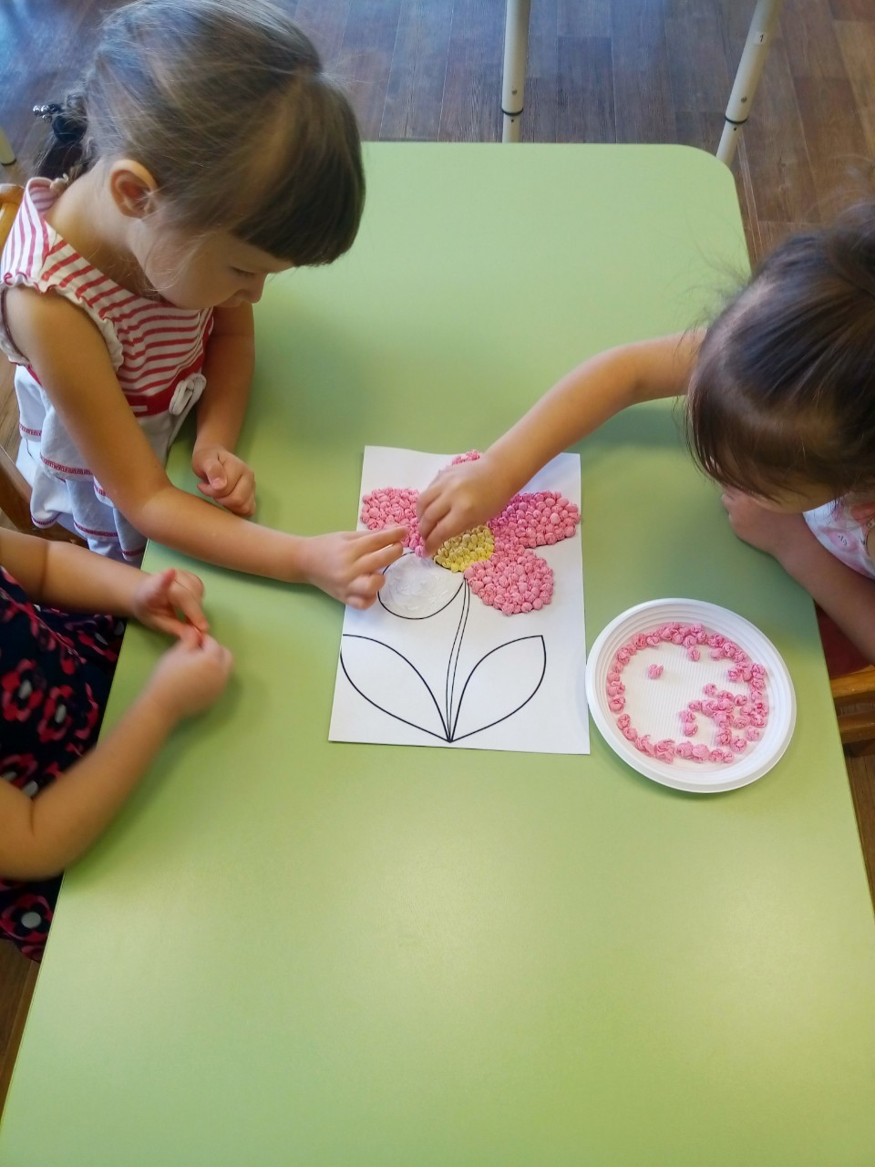
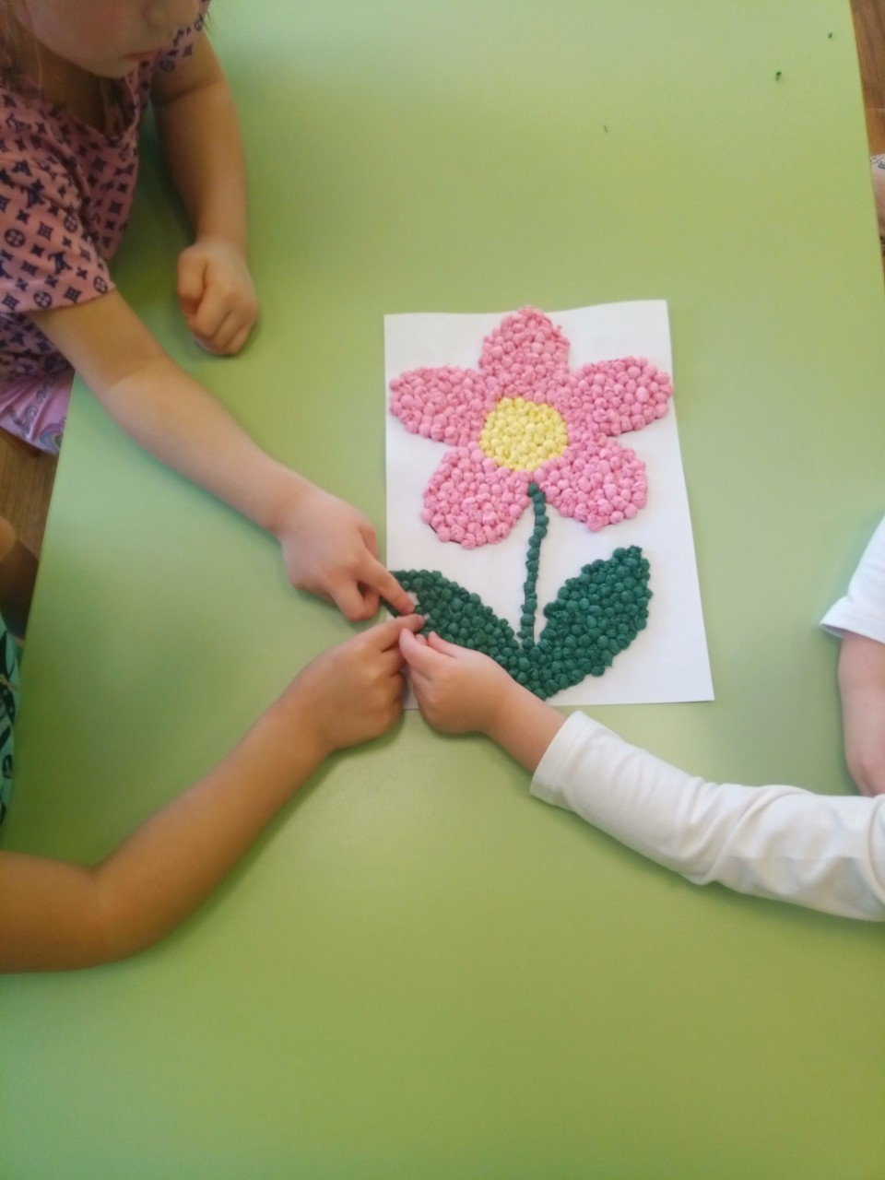

Slide 11
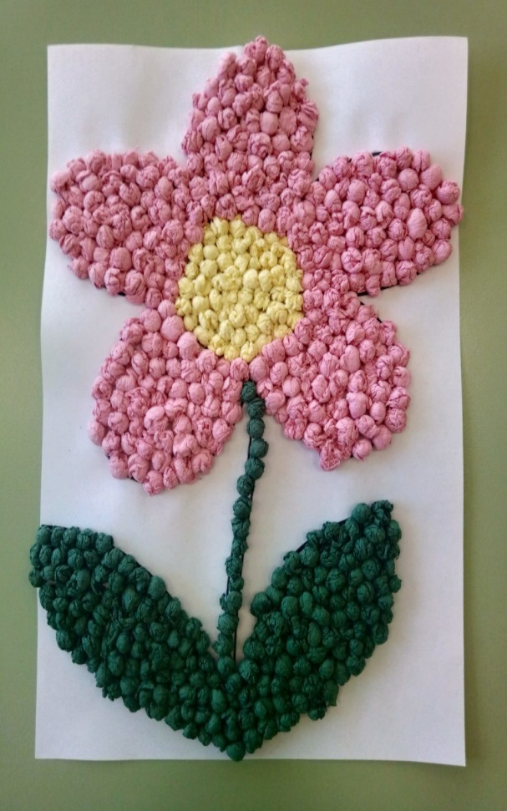
Итог:
Готовые работы могут стать не только замечательным подарком, украшением интерьера, но и предметом гордости для маленьких мастеров, их родителей , а также источником вдохновения, мотивирующим на создание новых шедевров. Сколько прекрасных , и ярких, и объёмных композиций может создать ребенок, да и взрослый, освоив основные приемы данной техники.

Slide 12
Перспектива :
1. Контурное торцевание (торцовки выкладывают по контуру изображения, не заполняя внутреннее пространство)
2. Торцевание по плоскости(торцовки располагаются плотно друг к другу по всей поверхности рисунка)
3. Объемное торцевание (торцовки приклеивают под разным углом наклона к поверхности листа,что позволяет создать объёмное изображение)
4. Торцевание слоями( торцовки вклеивают друг в друга слоями, одну внутрь другой)

Slide 13
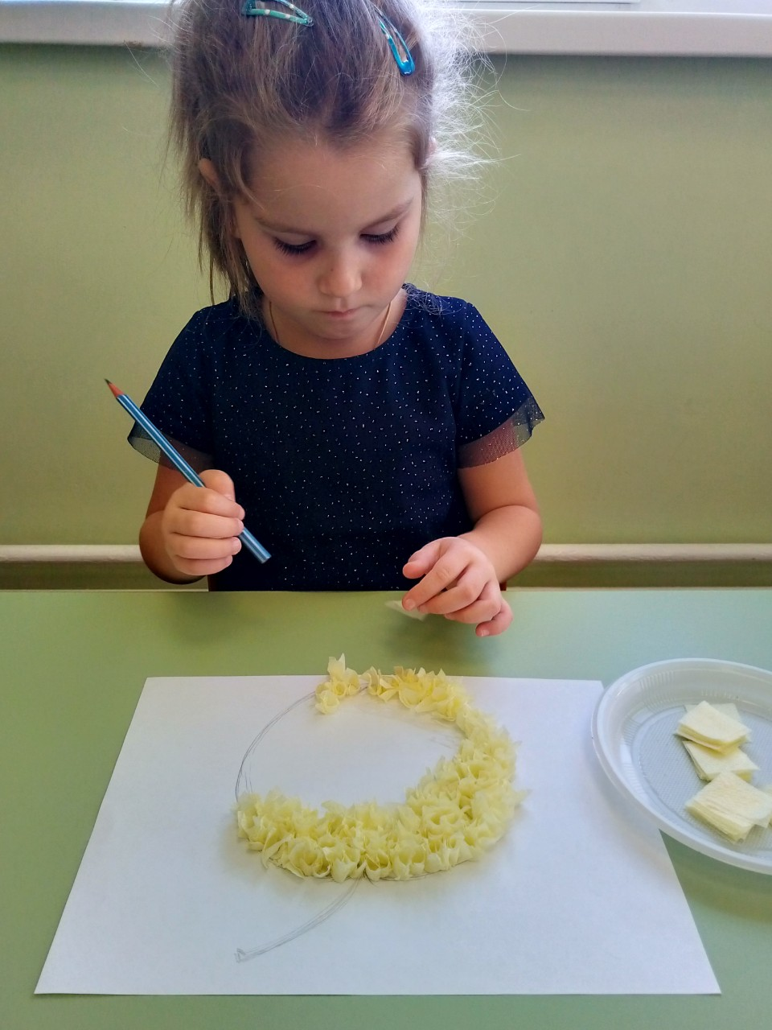

Slide 14
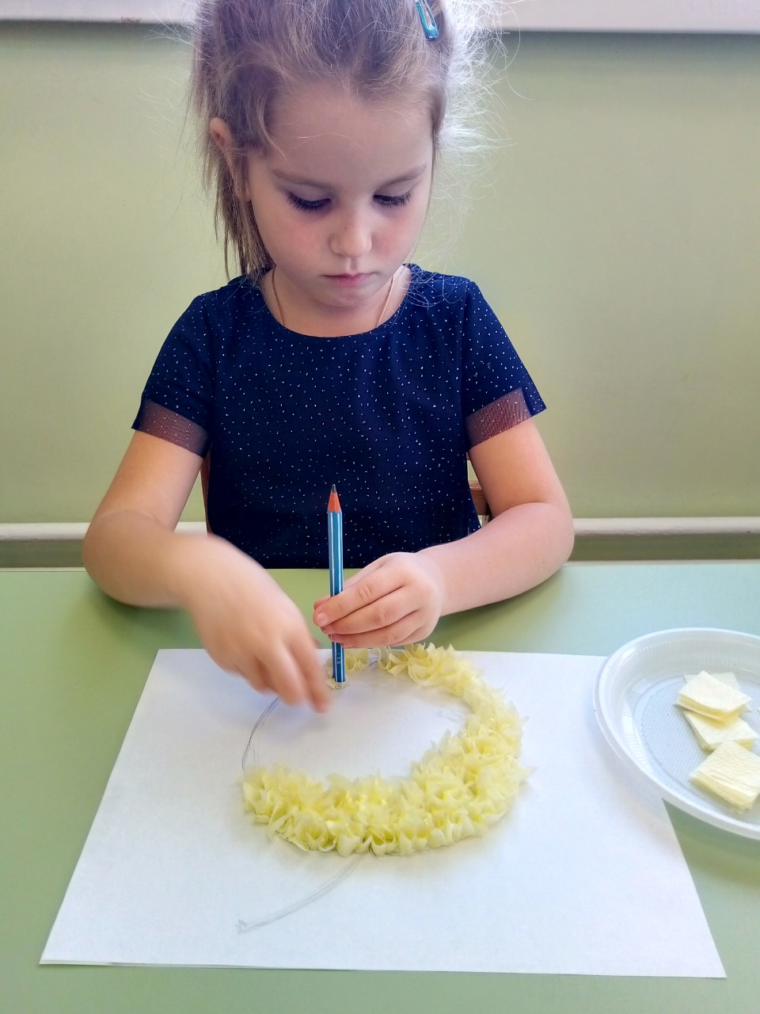

Slide 15
Спасибо за внимание!

